Slide 1

5조 Beta Go 팀 발표시작할게용~
발표 시작 할게용~

Slide 2


LLM 다대다 모의면접 시스템: 주간 스탠드업
지난 주 우리 팀은 LLM 기반 다대다 모의면접 시스템 개발에서 눈에 띄는 성과를 이루었습니다. 오늘의 발표를 통해 주요 성과와 앞으로의 계획을 공유드리겠습니다.

Slide 3
저번 주 핵심 성과
18개
6개
8개
92점
완료 기능
진행 중
해결 이슈
최고 성능
주요 기능 및 시스템 구현 완료
현재 개발 중인 기능
성공적으로 해결된 기술적 문제
7레벨 모델의 정확도 점수

Slide 4



프론트엔드 개발
회원 시스템
면접 시스템 UX
성능 최적화
Supabase 기반 인증 시스템 완전 구현
질문 팝업 방식으로 UX 개선
React Hook으로 API 중복 호출 방지
영상 좌우 반전 처리로 사용성 향상
JWT 토큰 인증 및 유효성 검사
면접 세팅에서 이력서 선택 기능 추가
데이터 캐싱으로 렌더링 속도 향상
비회원 접근 제한 기능 개발
Local Storage 활용한 면접 상태 복원
현재 면접 히스토리 API 연동과 면접 흐름 테스트 웹페이지를 구축 중

Slide 5
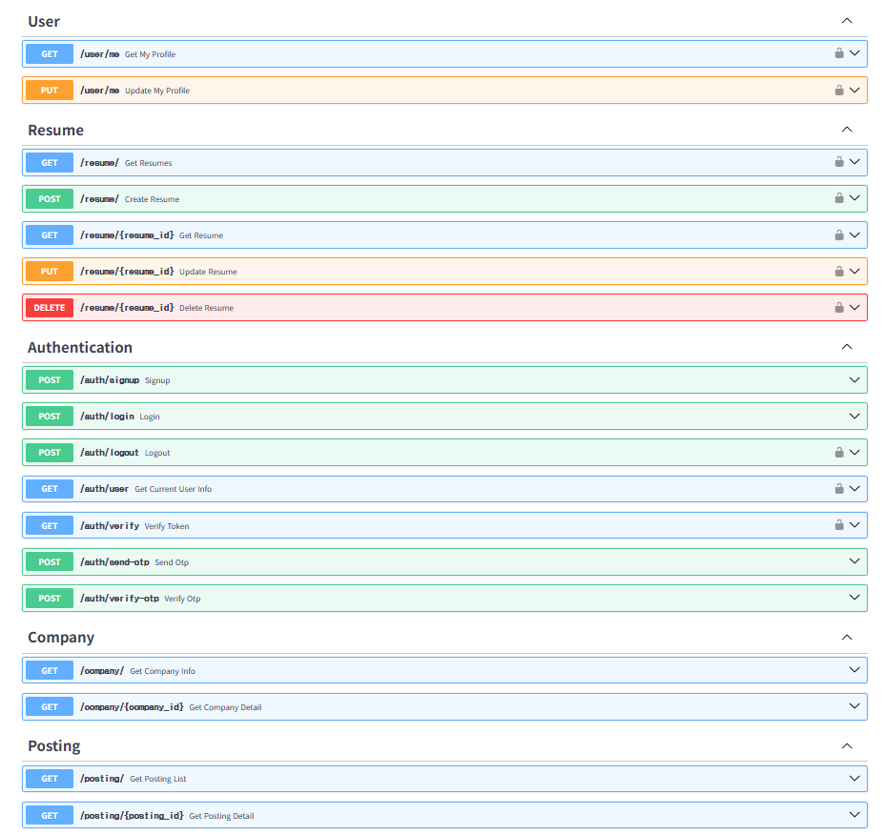
백엔드 개발
API 시스템 정비 완료
전체 API 명세서 작성 완료
backend/routers, backend/schemas 구조화
사용하지 않는 API 제거로 최적화
인증 시스템 구축
Supabase 기반 회원 관리 시스템
JWT 토큰 기반 안전한 인증 체계
면접 관리 시스템 개선
면접 세션 관리 파일 모듈화
면접관 모델 상태/흐름 관리 백엔드 이관

Slide 6
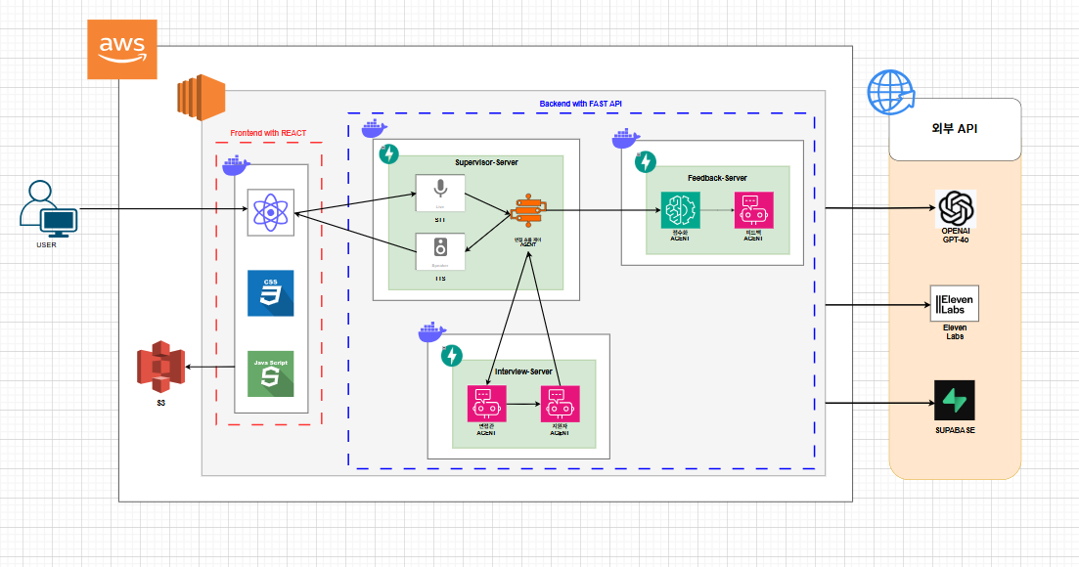
백엔드 개발

Slide 7






TTS/STT 시스템
STT 모델 비교
일레븐랩스 vs OpenAI Whisper 대결
TTS 구현
GPT로 라벨 데이터 생성해 테스트
ElevenLabs 기반 TTS 시스템 도입
Whisper 'small' 모델 최종 선택
면접관 목소리 3종, 춘식이 2종 선정
추가 비교 예정
백엔드에서 StreamingResponse로 전달
유럽: 일레븐랩스
미국: OpenAI Whisper
중국: Qwen / Deepseek
한국: Mi:dm
멘토님 피드백: 프론트엔드에서 STT 처리가 더 효율적! async 방식 적용 예정

Slide 8
AI 모델 개발
1
피드백 모델 최적화
Temperature 0.3 → 0.1으로 조정해 일관성 극대화
난이도별 성능: 2레벨(80-81점), 7레벨(92점), 10레벨(89점)
난이도에 따른 점수체계화는 수정예정
2
프롬프트 전문화
기존의 모호했던 면접관 유형별 역할 완전 분리
5개 직무별 질문 답변 생성 완전 분리
회사, 직무, 이력서 기반 3차원 DNA 질문생성 매트릭스 구현
3
모델 분리 완료
지원자와 면접관의 모델 독립화로 단일 책임원칙 준수
지원자 LLM 모델 분리와 프롬프트-모델 분리로 관리성 향상!
이제 각 모델은 각자의 역할만 하고 상태 및 세션관리는 백엔드로 모두 이관

Slide 9
비언어적 분석 시스템
시선 분석 프로토타입
화면 상단 응시 시 점수 증가 시스템
발화 면접관 바라볼 때 추가 점수
점수화를 어떻게 가져가야 할지 논의중
동작 분석 프로토타입
진행 중
현재 시선 추적 정확도 개선 작업과 API 연동 준비 중

Slide 10
이슈 관리
해결된 이슈
진행 중인 이슈
멘토링 피드백
새로고침 시 TTS 오류 → Local Storage로 해결
시선 분석 정확도 개선 작업
STT는 프론트에서 async 처리가 효율적
STT 모델 최종 선택 (추가 비교 진행)
API 중복 호출 → React Hook 캐싱으로 해결
비언어적 모델 점수화체계 회의중
모델 평가: 3-4개 STT 모델 비교 필요
기획 직무 부적합 질문 필터링
면접관 역할 혼재 → 프롬프트 분리로 개선
면접 히스토리 API 연동 중
배포 준비: Docker 기반 CI/CD 구축
레벨에 맞는 점수화 체계 회의중
답변 시간 종료 후 재진입 → 상태 관리 최적화
지원자간 대화 제거, 면접관-지원자 집중

Slide 11
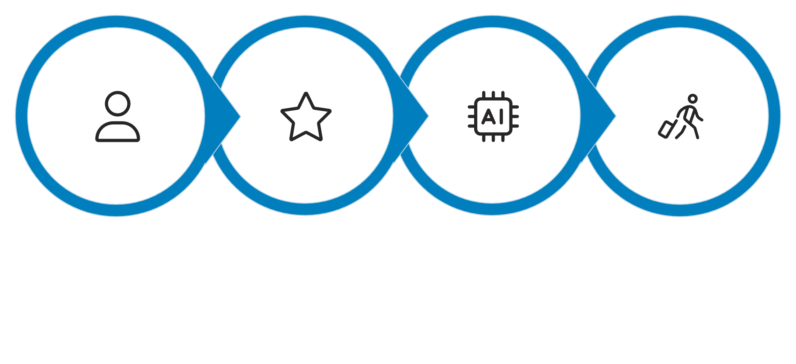





이번 주 계획
프론트엔드 완료
백엔드 완료
AI 모델 개선
배포 준비
이번 주 핵심 목표
"MCP 기반 배포 가능한 완성된 시스템 구축"

Slide 12
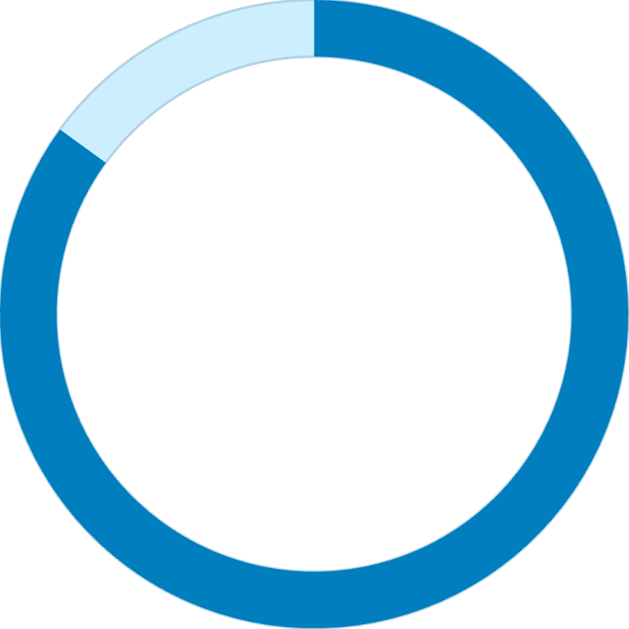
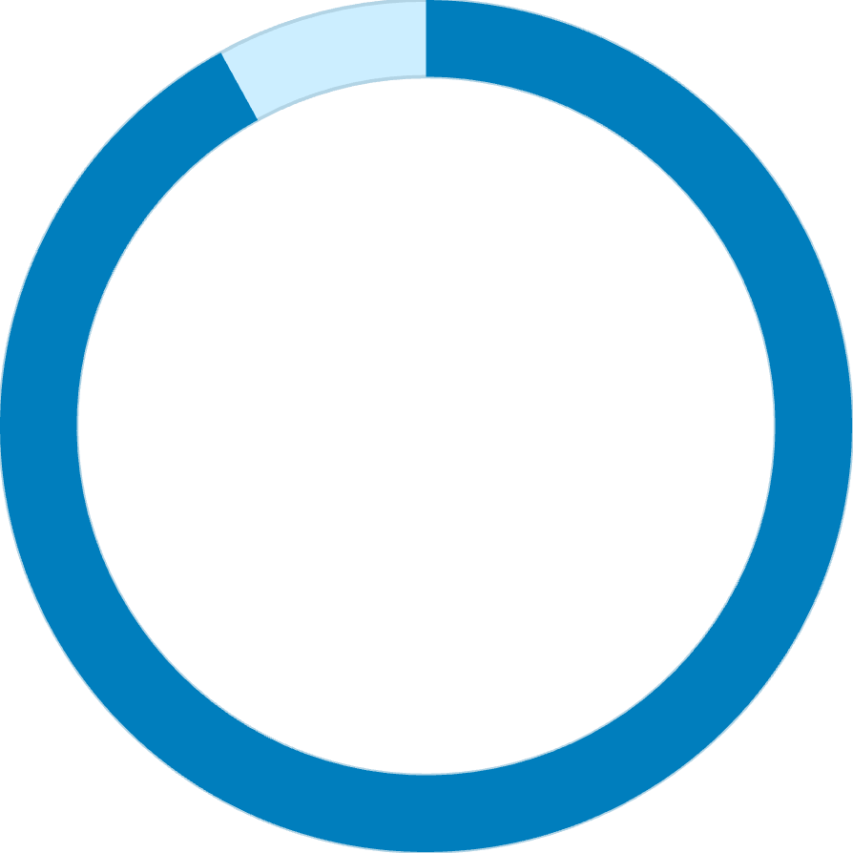

85%
92%
100%
진행 상황
더위 레벨
팀워크
아마도…?
최고의 불쾌감
100점짜리 팀워크
더운 여름이지만 남은시간도 함께 힘내보아요 !

Slide 13
THANK YOU

